Slide 1
计算机2301“C语言程序设计”
谭浩强《C程序设计(第五版)》
第9章 用户自定义数据类型
二、结构体数组与结构体指针
山东师范大学信息科学与工程学院 王化雨
2023年12月

Slide 2
本讲内容
使用结构体数组
指向结构体变量的指针
指向结构体数组的指针
用结构体变量和结构体变量的指针作函数参数
Notes:
2

Slide 3
结构体数组
一个结构体变量中可以存放一组数据（如一个学生的学号、姓名、成绩等数据）。
如果有10个学生的数据需要参加运算，则要用数组，即结构体数组。
结构体数组中每个元素都是一个结构体类型的数据，都分别包括各个成员（分量）项。

Slide 4
定义结构体数组的方法
最一般的方法：先声明一个结构体类型，然后再用此类型定义结构体数组。
例如：
首先首先一个结构体类型：
struct 结构体类型名
{
类型名1 成员名1；……
类型名n 成员名n；
}；
再定义结构体数组：
struct 结构体类型名 数组名[数组长度];

Slide 5
声明结构体类型的同时定义结构体数组
定义结构体数组一般形式是
struct 结构体名
{
成员表列
} 数组名[数组长度];

Slide 6
定义结构体数组的例子
定义结构体数组stu：
struct student
{
int num;
char name[20]；
……
};
struct student stu[3]；
注意：数组各元素在内存中连续存放。

Slide 7
结构体数组的其他定义方法
struct student
{
int num;
……
}stu[3];
struct
{
int num;
……
}stu[3];
struct student
{
int num;
……
};
struct student stu[3];

Slide 8
结构体数组的初始化
对结构体数组初始化的一般形式是在定义数组的后面加上：={初值列表}
例如：
struct student
{
int num;
char name[20]；
……
}stu[3]={{…}, {…}, {…}};

Slide 9
定义结构体数组时不指定元素个数
定义数组stu时，元素个数可以不指定，编译时，系统会根据给出初值的结构体常量的个数来确定数组元素的个数，如：
struct student
{
int num;
……
};
struct strudent stu[ ]={{…},{…},{…}};

Slide 10
课堂例题：统计选票
有3个候选人，每个选民只能投票选1人。
要求编一个统计选票的程序，先后输入选民的选项——被选人的名字，最后输出各位候选人的得票结果。

Slide 11
“统计选票”解题思路
定义全局的结构体数组leader，有3个数组元素——表明有3位候选人：
每一元素包含两个成员name和count；
先初始化，使每个候选人的票数均为0。
在main中，每次输入一个候选人的名字——即1位选民的投票结果，与哪个候选人名字相同，就在对应的候选人票数上加1。
最后输出所有元素的信息。

Slide 12
统计选票程序结构
头文件
定义全局的结构体数组leader，有3个元素：
每一元素包含两个成员name和count；
先初始化，使每个候选人的票数均为0。
在main中
每次输入一个候选人的名字，与哪个候选人名字相同，就在对应的候选人票数上加1。
最后输出所有候选人的得票信息。

Slide 13
统计选票头文件与结构体数组
定义全局的结构体数组leader，有3个元素：
每一元素包含两个成员name和count；
先初始化，使每个候选人的票数均为0。
#include <string.h>
#include <stdio.h>
struct Person
{
char name[20];
int count;
}leader[3]={"Li",0,"Zhang",0,"Sun",0};
int main()
{
……
}

Slide 14
统计选票main函数：统计选票
假设有10位选民，依次读入每位选民所投票的结果——候选人的姓名，输入的姓名与哪个候选人名字相同，就在对应票数上加1。
{
int i,j;
char leader_name[20];
for (i=1;i<=10;i++)
{
scanf("%s",leader_name);
for(j=0;j<3;j++)
if(strcmp(leader_name, leader[j].name)==0)
{
leader[j].count++;
break;
}
}
……
}

Slide 15
统计选票main函数：输出候选人得票
输出所有候选人的得票信息。
int main()
{
int i,j;
char leader_name[20];
……
printf("\nResult:\n");
for(i=0;i<3;i++)
printf("%5s:%d\n",leader[i].name, leader[i].count);
return 0;
}

Slide 16
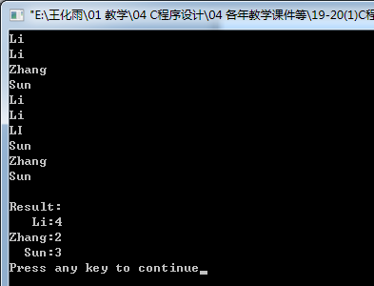
统计选票运行结果

Slide 17
统计选票延伸思索
输入的名字与哪个候选人名字相同，就在对应票数上加1。
可以将lead_name定义为char型指针吗？
{
int i,j;
char leader_name[20];
for (i=1;i<=10;i++)
{
scanf("%s",leader_name);
for(j=0;j<3;j++)
if(strcmp(leader_name, leader[j].name)==0)
{
leader[j].count++;
break;
}
}
……
}

Slide 18
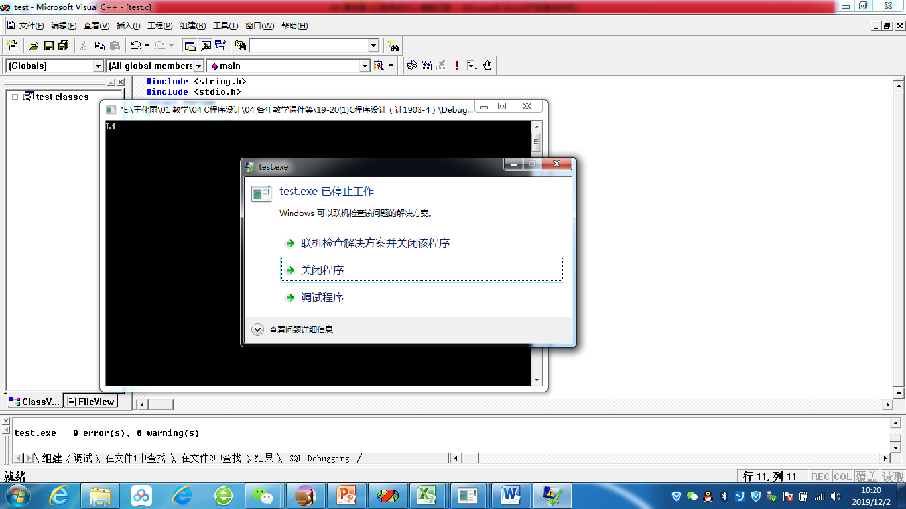
延伸思索：定义为指针的后果
输入的名字与哪个候选人名字相同，就在对应票数上加1。
{
int i,j;
char *leader_name;
for (i=1;i<=10;i++)
{
scanf("%s",leader_name);
for(j=0;j<3;j++)
if(strcmp(leader_name, leader[j].name)==0)
{
leader[j].count++;
break;
}
}
……
}

Slide 19
学生信息排序
有n个学生的信息(包括学号、姓名、成绩)，要求按照成绩的高低顺序输出各学生的信息。
解题思路：
用结构体数组存放n个学生信息；
采用选择法对各元素进行排序(进行比较的是各元素中的成绩)。

Slide 20
学生信息排序程序结构
头文件
声明全局的结构体类型Student，包括3个成员：
学号num、姓名name、成绩score
在main中
定义结构体类型Student的数组，并为其每个元素赋初值；
按成绩对数组元素排序；
输出排序后的数组元素。

Slide 21
学生信息排序头文件与结构体类型
声明全局的结构体类型Student，包括3个成员：学号num、姓名name、成绩score
#include <stdio.h>
struct Student
{
int num;
char name[20];
float score;
};
Notes:
《谭（第二版）》 P266 例11.2

Slide 22
学生信息排序定义Student类型的数组
在main中：定义局部的结构体类型Student的数组，并为每个元素赋初值：
int main()
{
struct Student stu[5]=
{
{10101,"Zhang", 78},
{10103,"Wang", 98.5},
{10106,"Li", 86},
{10108,"Ling", 73.5},
{10110,"Fun", 100}
};
……
}

Slide 23
学生信息排序定义排序需要的变量
main中：定义Student数组元素排序所需要的变量。
int main()
{
struct Student stu[5]=
{
……
};
struct Student temp;
const int n = 5;
int i, j, k;
……
}

Slide 24
学生信息排序排序代码
对Student数组元素按score“降序”排列。注意：结构体变量之间可以“整体”赋值。
int main()
{ ……
for(i=0;i<n-1;i++)
{
k=i;
for(j=i+1;j<n;j++)
if(stu[j].score>stu[k].score) k=j;
temp=stu[k]; stu[k]=stu[i]; stu[i]=temp;
}
……
}

Slide 25
学生信息排序结果输出代码
main中：将排序后的Student数组元素输出。
int main()
{ ……
printf("The order is:\n");
for(i=0;i<n;i++)
printf("%6d %8s %6.2f\n",
stu[i].num,
stu[i].name,
stu[i].score);
printf("\n");
return 0;
}

Slide 26
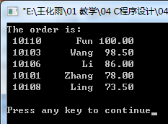
学生信息排序程序运行结果
程序运行结果：

Slide 27
本讲内容
使用结构体数组
指向结构体变量的指针
指向结构体数组的指针
用结构体变量和结构体变量的指针作函数参数
Notes:
27

Slide 28
指向结构体变量的指针
一个结构体变量的指针就是该变量所占据的内存段的起始地址。
可以设一个指针变量，用来指向一个结构体变量，此时该变量的值是结构体变量的起始地址。

Slide 29
结构体指针
结构体指针是通过在结构体变量名前放置一个星号（*）来进行声明的
-> 运算符用于通过指针来访问结构体的成员。
示例：
struct cat *ptr_bk, books;
……
ptr_bk = &books;
printf("%s", *ptr_bk.author);
ptr_bk->author

Slide 30
课堂例题：使用结构体指针变量
通过指向结构体变量的指针变量输出结构体变量中成员的信息。
解题思路：在已有的基础上，本题要解决两个问题：
怎样对结构体变量成员赋值；
怎样通过指向结构体变量的指针访问结构体变量中成员。

Slide 31
使用结构体指针变量头文件与结构体类型
#include <stdio.h>
#include <string.h>
int main()
{
struct Student
{
long num;
char name[20];
char sex;
float score;
};
……
}
Notes:
《谭（第二版）》 P266 例11.2

Slide 32
使用结构体指针变量定义指针变量并赋值
{
struct Student
{
long num;
char name[20];
char sex;
float score;
};
struct Student stu_1;
struct Student *p;
p=&stu_1;
……
}
Notes:
《谭（第二版）》 P266 例11.2

Slide 33
使用结构体指针变量为结构体变量赋值
{
struct Student
{
long num;
char name[20];
char sex;
float score;
};
struct Student stu_1;
struct Student *p;
p=&stu_1;
stu_1.num=10101;
strcpy(stu_1.name,"Li Lin");
stu_1.sex='M';
stu_1.score=89.5;
……
}
Notes:
《谭（第二版）》 P266 例11.2

Slide 34
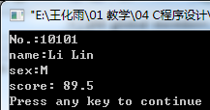
使用结构体指针变量输出结构体变量的值
{
struct Student
{
long num;
char name[20];
char sex;
float score;
};
struct Student stu_1; struct Student *p; p=&stu_1;
……
printf("No.:%ld\n",stu_1.num);
printf("name:%s\n",stu_1.name);
printf("sex:%c\n",stu_1.sex);
printf("score:%5.1f\n",stu_1.score);
return 0;
}
Notes:
《谭（第二版）》 P266 例11.2

Slide 35
使用结构体指针变量用指针输出结构体变量的值
struct Student
{
long num; char name[20];
char sex; float score;
};
struct Student stu_1; struct Student *p; p=&stu_1;
printf("No.:%ld\n", stu_1.num);
printf("name:%s\n", stu_1.name);
printf("sex:%c\n", stu_1.sex);
printf("score:%5.1f\n", stu_1.score);
printf("No.:%ld\n", (*p).num);
printf("name:%s\n", (*p).name);
printf("sex:%c\n", (*p).sex);
printf("score:%5.1f\n", (*p).score);
Notes:
《谭（第二版）》 P266 例11.2

Slide 36
指定结构体变量“成员”的3种方法
printf("No.:%ld\n",stu_1.num);
printf("name:%s\n",stu_1.name);
printf("sex:%c\n",stu_1.sex);
printf("score:%5.1f\n",stu_1.score);
printf("No.:%ld\n",(*p).num);
printf("name:%s\n",(*p).name);
printf("sex:%c\n",(*p).sex);
printf("score:%5.1f\n",(*p).score);
printf("No.:%ld\n",p->num);
printf("name:%s\n",p->name);
printf("sex:%c\n",p->sex);
printf("score:%5.1f\n",p->score);
Notes:
《谭（第二版）》 P266 例11.2

Slide 37
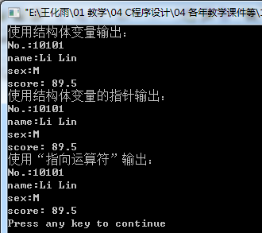
使用结构体指针变量输出结果
Notes:
《谭（第二版）》 P266 例11.2

Slide 38
引用“结构体变量成员” 的方法
C语言允许把(*p).num用p->num来代替。
->称为指向运算符。
如果p指向一个结构体变量stu，以下等价：
stu.成员名(如stu.num)
(*p).成员名(如(*p).num)
p->成员名(如p->num)

Slide 39
本讲内容
使用结构体数组
指向结构体变量的指针
指向结构体数组的指针
用结构体变量和结构体变量的指针作函数参数
Notes:
39

Slide 40
课堂例题：输出全部学生信息
有3个学生的信息，放在结构体数组中，要求输出全部学生的信息。
解题思路：用指向结构体变量的指针处理
(1)声明struct Student，并定义结构体数组、初始化
(2)定义指向struct Student类型指针p
(3)使p指向数组首元素，输出元素中各信息；使p指向下一个元素，输出元素中各信息。直到将数组中的元素全部处理完。

Slide 41
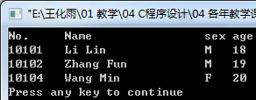
输出全部学生信息源程序、运行结果
#include <stdio.h>
struct Student
{
int num; char name[20];
char sex; int age;
};
struct Student stu[3]=
{
{10101,"Li Lin",'M',18},
{10102,"Zhang Fun",'M',19},
{10104,"Wang Min",'F',20}
};
int main()
{
struct Student *p;
printf("%-8s%-20s%3s%4s\n", "No.","Name","sex","age");
for(p=stu; p<stu+3; p++)
printf("%-8d%-20s%c %-5d\n",p->num, p->name, p->sex, p->age);
return 0;
}
Notes:
《谭（第二版）》 P266 例11.2

Slide 42
几种指向运算符运算的含义
p->n 得到p指向的结构体变量中成员n的值。
p->n++，相当于(p->n)++：得到p指向的结构体变量中成员n的值，用完该值后使它加1。
++p->n，相当于++(p->n)： 得到p指向的结构体变量中成员n的值，使之先加1，然后再使用它。
如果p的初值是结构体数组名，即指向结构体数组中下标为0的元素，则p+1指向下一个数组元素。
(++p)->num ：先使p自加1，然后得到加1后指向的元素中num 的值。
(p++)->num：先得到的p->num值，然后使p自加1，指向结构体数组中的下一个元素。

Slide 43
使用指向运算符时需注意的问题
若定义p是指向struct student类型数据的指针变量，stu是struct student类型数组：
p可以指向stu中任一元素
但p不能用来指向stu元素中的某一成员，类似p=stu[1].name的赋值是不对的，因为“地址类型不匹配”。
如果希望赋值成立，则要强制类型转换：
p=(struct student *)stu[1].name。
这是什么类型的指针？

Slide 44
本讲内容
使用结构体数组
指向结构体变量的指针
指向结构体数组的指针
用结构体变量和结构体变量的指针作函数参数
Notes:
44

Slide 45
可以把结构体变量成员的值传递给函数
用结构体变量的成员作参数。
例如：用stu[1].num或stu[2].name作函数实参，将实参值传给形参。
用法和用普通变量作实参是一样的，属于“值传递”方式。
应当注意实参与形参的类型保持一致。

Slide 46
结构体变量作实参、形参的“缺陷”
用结构体变量作实参。
用结构体变量作实参时，也是值传递：
将结构体变量所占的内存单元的内容全部按顺序传递给形参
形参也必须是同类型的结构体变量
在函数调用期间形参也要占用内存单元。这种传递方式在空间和时间上开销较大
在被调用函数期间改变形参（也是结构体变量）的值，不能返回主调函数
一般较少用这种方法

Slide 47
使用指针传递结构体变量的地址
用指向结构体变量（或数组元素）的指针作实参，将结构体变量（或数组元素）的地址传给形参。

Slide 48
课堂例题：输出平均成绩最高学生信息
有n个结构体变量，内含学生学号、姓名和3门课程的成绩。
要求输出平均成绩最高的学生的信息。
信息包括：学号、姓名、3门课程成绩和平均成绩。
解题思路：将n个学生的数据表示为结构体数组。按照功能函数化的思想，分别用3个函数来实现不同的功能：
用input函数输入数据和求各学生平均成绩
用max函数找平均成绩最高的学生
用print函数输出成绩最高学生的信息
在主函数中先后调用这3个函数，用指向结构体变量的指针作实参。最后得到结果。
本程序假设n=3

Slide 49
平均成绩最高程序结构
头文件
声明全局的结构体类型Student，含4个成员：学号num、姓名name、成绩score[3]、平均成绩aver。
main函数：
定义结构体类型Student的数组stu和指针p，并让p指向stu的首地址。
用input函数输入数据和求各学生平均成绩，stu数组首地址作为input的实参。
用max函数找平均成绩最高的学生，stu数组首地址作为max的实参，max的函数值为成绩最高学生所在的那个结构体数组元素。
用print函数输出成绩最高学生的信息，实参为max的返回值。

Slide 50
平均成绩最高头文件与结构体类型
声明全局的结构体类型Student，含4个成员：学号num、姓名name、成绩score[3]、平均成绩aver。
#include <stdio.h>
#define N 3
struct Student
{
int num;
char name[20];
float score[3];
float aver;
};
Notes:
《谭（第二版）》 P266 例11.2

Slide 51
平均成绩最高main函数：声明函数
在main中声明后面需要调用的函数input、max和print:
int main()
{
void input(struct Student stu[]);
struct Student max(struct Student stu[]);
void print(struct Student stu);
struct Student stu[N], *p=stu;
input(p);
print(max(p));
return 0;
}
max函数的返回值是结构体变量。
input和max函数的参数都是结构体变量的指针。
print函数的参数是结构体变量。
Notes:
《谭（第二版）》 P266 例11.2

Slide 52
平均成绩最高main函数：定义局部变量
在main中定义结构体类型的数组stu[N]和指针p：
int main()
{
void input(struct Student stu[]);
struct Student max(struct Student stu[]);
void print(struct Student stu);
struct Student stu[N], *p=stu;
input(p);
print(max(p));
return 0;
}
定义结构体类型Student的数组stu和指针p，并让p指向stu的首地址。
Notes:
《谭（第二版）》 P266 例11.2

Slide 53
平均成绩最高main函数：调用input
调用input，以结构体数组首地址为实参，不需要返回值：
int main()
{
void input(struct Student stu[]);
struct Student max(struct Student stu[]);
void print(struct Student stu);
struct Student stu[N], *p=stu;
input(p);
print(max(p));
return 0;
}
用input函数输入数据和求各学生平均成绩，stu数组首地址作为input的实参。
Notes:
《谭（第二版）》 P266 例11.2

Slide 54
平均成绩最高main函数：调用print
main调用print函数，而print函数又调用max函数，并把max的函数值作为自己的实参。
max函数以数组首地址为实参，找到成绩最高的学生，将其所在的数组元素作为函数值返回。
int main()
{
void input(struct Student stu[]);
struct Student max(struct Student stu[]);
void print(struct Student stu);
struct Student stu[N], *p=stu;
input(p);
print(max(p));
return 0;
}
用max函数找平均成绩最高的学生，stu数组首地址作为max的实参，max的函数值为成绩最高学生所在的那个结构体数组元素。
用print函数输出成绩最高学生的信息，它的实参是max返回的函数值。
Notes:
《谭（第二版）》 P266 例11.2

Slide 55
平均成绩最高input函数
用input函数输入数据、计算各学生平均成绩，stu数组首地址作为input的实参。
void input(struct Student stu[])
{
int i;
printf("请输入各学生的信息：学号、姓名、三门课成绩:\n");
for(i=0;i<N;i++)
{
scanf("%d %s %f %f %f",
&stu[i].num, stu[i].name,
&stu[i].score[0],&stu[i].score[1],&stu[i].score[2]);
stu[i].aver=(stu[i].score[0]+stu[i].score[1]+stu[i].score[2])/3.0;
}
}
Notes:
《谭（第二版）》 P266 例11.2

Slide 56
平均成绩最高input函数说明
调用input函数时，实参是指针变量，形参是结构体数组，传递的是结构体元素的地址，函数无返回值。
void input(struct Student stu[])
{
int i;
printf("请输入各学生的信息：学号、姓名、三门课成绩:\n");
for(i=0;i<N;i++)
{
scanf("%d %s %f %f %f",
&stu[i].num, stu[i].name,
&stu[i].score[0],&stu[i].score[1],&stu[i].score[2]);
stu[i].aver=(stu[i].score[0]+stu[i].score[1]+stu[i].score[2])/3.0;
}
}
struct Student stu[N], *p=stu;
input(p);
Notes:
《谭（第二版）》 P266 例11.2

Slide 57
平均成绩最高max函数
用max函数找平均成绩最高的学生
stu数组首地址作为max的实参；
max的函数值为成绩最高学生所在的那个结构体数组元素。
struct Student max(struct Student stu[])
{
int i, m=0;
for(i=0;i<N;i++)
if (stu[i].aver>stu[m].aver) m=i;
return stu[m];
}
Notes:
《谭（第二版）》 P266 例11.2

Slide 58
平均成绩最高max函数说明
调用max函数时，实参是指针变量，形参是结构体数组名，实参传递过来的是结构体数组的首地址，函数的返回值是结构体类型变量值。
struct Student max(struct Student stu[])
{
int i, m=0;
for(i=0;i<N;i++)
if (stu[i].aver>stu[m].aver) m=i;
return stu[m];
}
struct Student stu[N], *p=stu;
input(p);
print(max(p));
Notes:
《谭（第二版）》 P266 例11.2

Slide 59
平均成绩最高print函数
用print函数输出成绩最高学生的信息，实参为max的返回值。
void print(struct Student stud)
{
printf("\n成绩最高的学生是:\n");
printf(" 学号:%d\n
姓名:%s\n
三门课成绩:%5.1f,%5.1f,%5.1f\n
平均成绩:%6.2f\n", stud.num,
stud.name,
stud.score[0], stud.score[1], stud.score[2],
stud.aver);
}
Notes:
《谭（第二版）》 P266 例11.2

Slide 60
平均成绩最高print函数说明
调用print函数时，实参是结构体变量，形参是结构体变量，传递的是结构体变量中各成员的值，函数无返回值。
void print(struct Student stud)
{
printf("\n成绩最高的学生是:\n");
printf(" 学号:%d\n
姓名:%s\n
三门课成绩:%5.1f,%5.1f,%5.1f\n
平均成绩:%6.2f\n", stud.num,
stud.name,
stud.score[0], stud.score[1], stud.score[2],
stud.aver);
}
struct Student stu[N], *p=stu;
input(p);
print(max(p));
Notes:
《谭（第二版）》 P266 例11.2

Slide 61
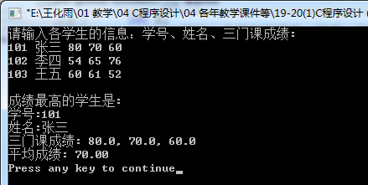
平均成绩最高程序运行结果
Notes:
《谭（第二版）》 P266 例11.2

Slide 62
教材阅读
第9章
9.2 使用结构体数组
9.3 结构体指针

Slide 63
上机实验：教材例题
第9章例9.3：有3个候选人，每个选民只能投票选一人，编程：先输入被选人的名字，最后输出各人得票结果。
第9章例9.4：有N个学生的信息（包括学号、姓名、成绩），要求按成绩高低顺序输出。
第9章例9.5：通过指向结构体变量的指针变量输出结构体变量中成员的信息。
第9章例9.6：有3个学生的信息放在结构体数组中，要求输出全部学生的信息。
第9章例9.7：有N个学生的信息（包括学号、姓名、3门课程成绩），要求输出平均成绩最高的学生信息，包括学号、姓名、3门课程成绩、平均成绩。

Slide 64
上机实验：教材第9章习题
习题3：编写一个函数print，打印一个学生的成绩数组，该数组中有5个学生的数据记录，每个记录包括num、name、score[3]，用主函数输入这些记录，用print输出这些记录。
习题4：在习题9.3的基础上，编写一个函数input，用来输入5个学生的数据记录。
习题5：有10个学生的信息（包括学号、姓名、3门课程成绩），从键盘输入10个学生数据，要求输出各学生3门课程平均成绩，然后按平均成绩由高到低输出各学生信息，包括学号、姓名、3门课程成绩、平均成绩。
习题6：有13个人围成一圈，从第1个人开始顺序报号1、2、3，凡报到“3”者退出圈子。找出最后留在圈子中的人原来的序号。

Slide 65
谢谢大家 欢迎指教
电 话：13306442222
电子信箱：whuayu000@163.com

